Slide 1



Slide 2

男人每天必吃食物，你懂的！
最近，美国某男性杂志日前刊登了一篇题为“男人每天必吃的八种食物”的文章。看后，觉得这几种食物在我们的生活中也是常见的，且比较便宜，值得推广。

Slide 3
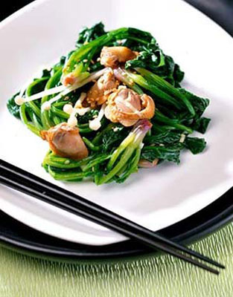
1、菠菜
谈到菠菜，我们总觉得里面的叶酸比较多，吃容易产生结石。但有专家指出：叶酸对于男人来说是举足轻重的。叶酸不但可以帮助肱二头肌收缩有力，而且可与菠菜中同含的3脂肪酸一起提供肌肉生长所需要的能量，还可使肌肉对胰岛素更敏感，有利于增大肌肉减少脂肪。
美国专家认为，菠菜能促进肌肉生长，菠菜中含有的3脂肪酸和叶酸，能为肌肉的合成提供一定能量，叶酸还能够加快通往生殖器官的血液循环，提高性能力。
对于老年人来说，菠菜一个突出的优点是其富含的叶黄素能延缓老年黄斑的恶化。多吃菠菜能预防人体视网膜老化脱落，因为菠菜含有抗氧化物质，可防治老年人眼睛的“黄斑变性”，延缓老年人黄斑的退行性变与老化而导致的眼盲症或视力下降。

Slide 4
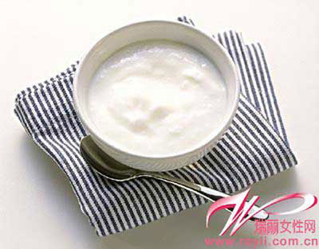
2、酸奶
生活中有一种说法：男人喝牛奶，女人喝酸奶营养更好。其实酸奶不仅女人要喝，男人更要喝。因为酸奶在发酵过程中,产生蛋白质分解酶, 它分解了部分蛋白质后产生大量氨基酸，使更易被人体所吸收。
乳酸菌经过消化道时(大肠、小肠)起着抗菌和防腐的作用，调节肠道中微生物菌群平衡。长期进食酸菌可降低人体胆固醇水平。防止白内障的形成。

Slide 5
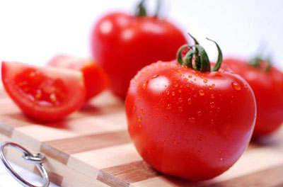
3、西红柿
西红柿含有丰富的维生素C，是防癌抗癌的首选果蔬，被一些人番茄性甘、酸、微寒，有生津止渴，健胃消食，凉血平肝，清热解毒，降低血压之功效，对高血压、肾脏病人有良好的辅助治疗作用。
尤其是男人吃西红柿可以增加生殖细胞。西红柿炒鸡蛋是很好的营养菜哦。

Slide 6
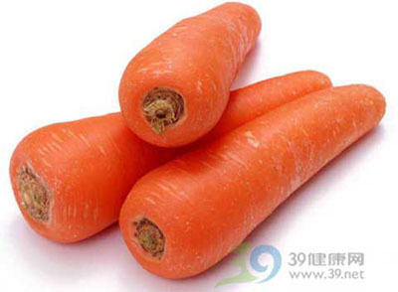
4、胡萝卜
胡萝卜在我国民间，人们称之为“小人参”。胡萝卜素在人体内可转化为维生素A。近几年研究发现，维生素A缺乏的人，癌症发病率要比普通人高2倍。
每天若吃适量的胡萝卜，就可以大大降低肺癌的发病率，甚至对已经转化了的癌细胞有抑制作用。实践证明，胡萝卜具有防癌、抗癌作用。另外，它还有保护眼睛的作用。

Slide 7
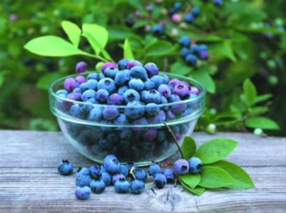
5、蓝莓、草莓、紫葡萄
它们的营养价值相似，就拿紫葡萄来说吧，它的汁中含一种抗氧化剂多酚最高，活性最强。紧随其后的是苹果汁和酸果汁，而橘子汁中的多酚含量最少。
抗氧化剂在保护人体免受自由基损害方面发挥关键作用，它通过抑制自由基来维持身体氧化平衡，延缓衰老，并能降低癌症和心脏病等疾病的发病风险。

Slide 8
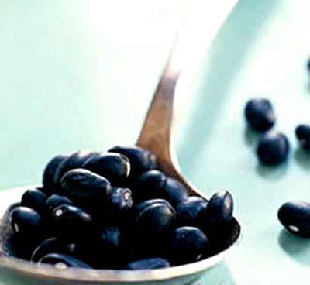
6、黑豆
黑豆有豆中之王的美称。黑豆，主要产于印度、缅甸和巴基斯坦等国家，其含有丰富的蛋白质、维生素E、B群、钙、铁、亚麻油酸及卵磷脂等成份，在古代许多药典中，都曾经记载黑豆具有“驻颜、明目、乌发、使皮肤变白嫩”等效果。
比如唐代的《本草拾遗》记载，黑豆能“明目镇心，温补。久服，好颜色，变白不老。”；明代《本草纲目》记载“李守愚每晨水吞黑豆二十七枚，到老不衰”；而苏东坡也曾记述当时京城内外，少男少女为了养颜美容而服食黑豆。可见黑豆的营养价值。

Slide 9
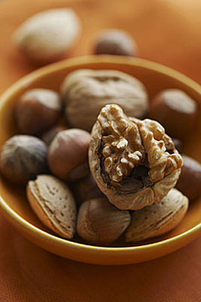
7、核桃
核桃号称长寿食品。富含脂肪，其所含脂类有亚油酸甘油脂，并有亚麻酸及油酸甘油脂，对减少胆固醇在血中升高有益，适合动脉硬化、心脑血管病患者。核桃含磷脂较高，可维护细胞正常代谢，增强细胞活力，防止脑细胞的衰退，是良好的健脑食品。
磷脂中的胆碱可促进肝细胞中的脂肪代谢，从而减轻脂肪肝的程度，核桃中含赖氨酸较多，可升高血清白蛋白及维持体重，对治疗肿瘤、结核等消耗性疾病有利，并且核桃中含有胡桃醌，对某些移植性肿瘤有抑制作用

Slide 10
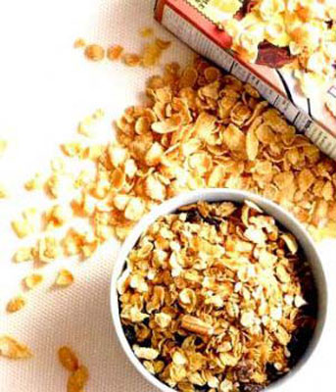
8、燕麦
燕麦可以有效地降低人体中的胆固醇，经常食用，对中心脑血管病起到一定的预防作用；对糖尿病患者也有非常好的降糖、减肥的功效；燕麦粥有通大便的作用，很多老年人大便干，容易导致脑血管意外，燕麦能解便秘这忧；它还可以改善血液循环，缓解生活工作带来的压力；含有的钙、磷、铁、锌等矿物质有预防骨质疏松、促进伤口愈合、防止贫血的功效，是补钙佳品；燕麦中含有极其丰富的亚油酸，对脂肪肝、糖尿病、浮肿、便秘等也有辅助疗效.

Slide 11
现代男人工作压力越来越大，拥有健康才能更好的应对工作。其实只要注意日常饮食，多吃一些有益食物，做健康男人并不难。为此，推荐八款对男性朋友的健康大有裨益的食物。
男人需要健康，有时候饮食上的调理比服用任何药物都要强。

Slide 12

男人每天必吃水果，推荐的！

Slide 13
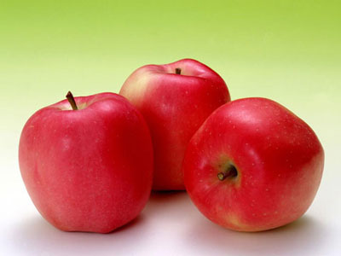
1个苹果护心减肥
男人患冠心病的概率是女人的3倍之多。荷兰科学家发现，每天吃1个苹果就可将冠心病的患病率减少50%。如果每周安排一天作为“苹果日”，这一天只吃400克苹果，一般经过5个“苹果日”便可远离冠心病。苹果还有减肥功效，在“苹果日”这一天分6次吃完1500克新鲜苹果，持续10个苹果日即可初见成效。

Slide 14
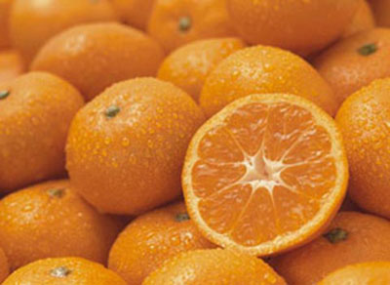
2个橘子护胃防癌
男人的胃比女人的胃使用率要高得多，患胃癌的概率也高。澳大利亚医学专家研究发现，每天吃两个柑橘类水果，便可使胃癌的风险降低50%。

Slide 15
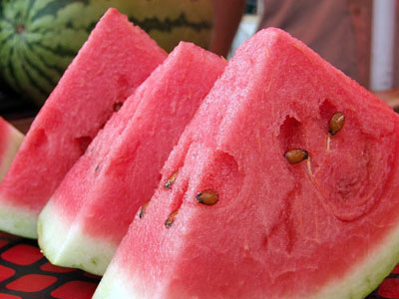
3个西瓜相当于1粒“伟哥”
西瓜中大量的瓜氨酸具有与“伟哥”类似的药理作用。多吃西瓜对男性有益，但是肠胃不好的男性朋友就要节制一下，因为西瓜是寒性食物，吃多了会对肠胃造成一定的影响。

Slide 16
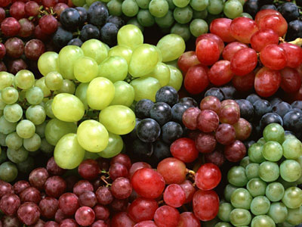
10颗葡萄阻击中风
男人患心脏病和中风的概率比女人大。只要坚持每天吃10颗葡萄，最好不要去皮，便可轻松解决问题。

Slide 17
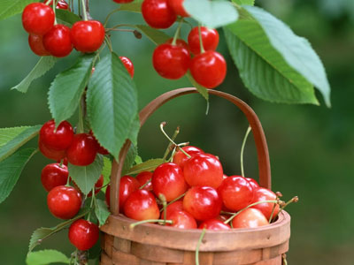
20个樱桃对抗关节炎
经常在户外奔走的男人容易得关节炎。经常吃樱桃或饮用樱桃果汁，便可预防关节炎。每天吃20个带有酸味的樱桃，就能基本上控制关节炎引起的疼痛。

Slide 18
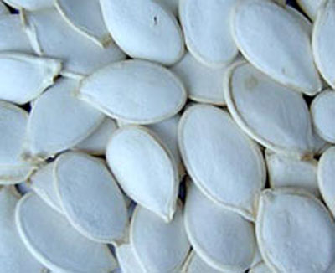
50克南瓜子保护前列腺
前列腺是中年男人的一个重灾区。每天坚持吃1把南瓜子（50克左右）就可保证不受它的骚扰。

Slide 19
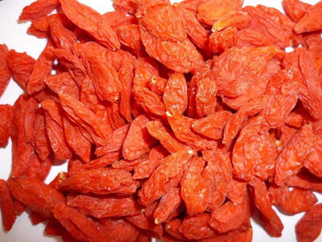
多吃枸杞补肾壮元气
补肾一直是男人的必修课。肾是男人的支柱。过去流行以形补形，以为多吃内脏类及海产品就可以达到补肾的功效。但是内脏类及海产类食品的胆固醇过高而往往会引发高血压等问题。对于中老年男性朋友，不能不在意胆固醇。大抵富含维生素E，又不含胆固醇的食品都是好的补肾品，而枸杞无疑是首选。另外黑芝麻、核桃都是值得推荐的补肾佳品。

Slide 20

20

